Slide 1
Project 2

Slide 2

Smart Classroom (I clicker)
Faculty Of Engineering
King Mongkut’s University of Technology North Bangkok

Slide 3
Smart Classroom
ที่มาและความสำคัญ
Hardware
ระบบ smart classroom
การทดสอบประสิทธิภาพ
Demo
ปัญหา
วัตถุประสงค์
การออกแบบ
อุปกรณ์ที่ใช้
- Server
- ตัวกลาง
- Clicker
ก่อนเรียน
- การลงทะเบียน
- การลงทะเบียนเรียน
(นักเรียน)
- การสร้างวิชา (อาจารย์)
- การสร้างชุดคำถาม ,
คำถาม (อาจารย์)
ในห้องเรียน
- การเช็คชื่อ
- การทำแบบฝึกหัด
หลังเรียน
- ดูผลการทำแบบทดสอบ
- ดูสถิติการเข้าเรียน
การทดสอบประสิทธิภาพของตัวกลางในการรับส่งข้อมูลจากผู้ใช้ไปยังServer

Slide 4
ส่วนแรก
ปัญหา, วัตถุประสงค์, ออกแบบเดิม
ออกแบบใหม่

Slide 5
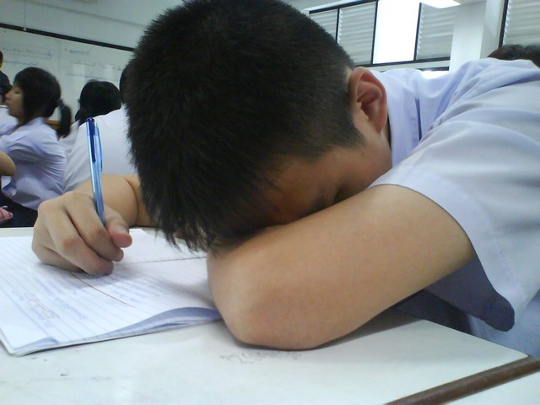
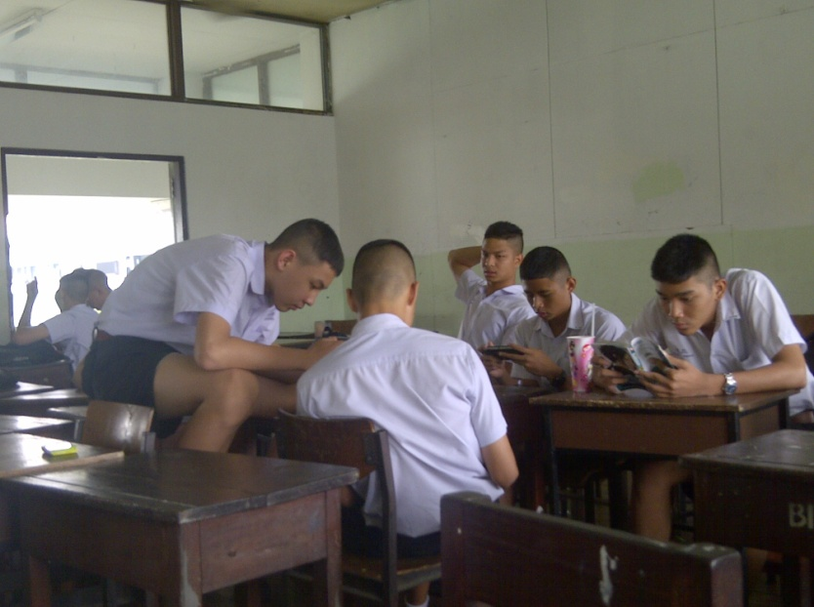
ส่วนแรก
clicker@kmutnb
ปัญหา
วัตถุประสงค์
ออกแบบเดิม
ออกแบบใหม่
1
2

Slide 6

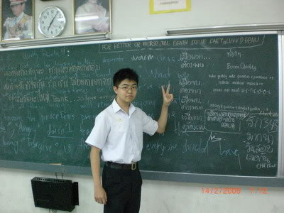
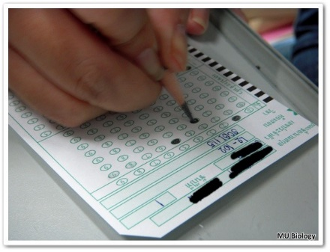
ส่วนแรก
clicker@kmutnb
ปัญหา
ปัญหา
วัตถุประสงค์
วัตถุประสงค์
ออกแบบเดิม
ออกแบบใหม่
มีส่วนร่วม
เข้าใจในบทเรียน
ประเมินผู้เรียน

Slide 7
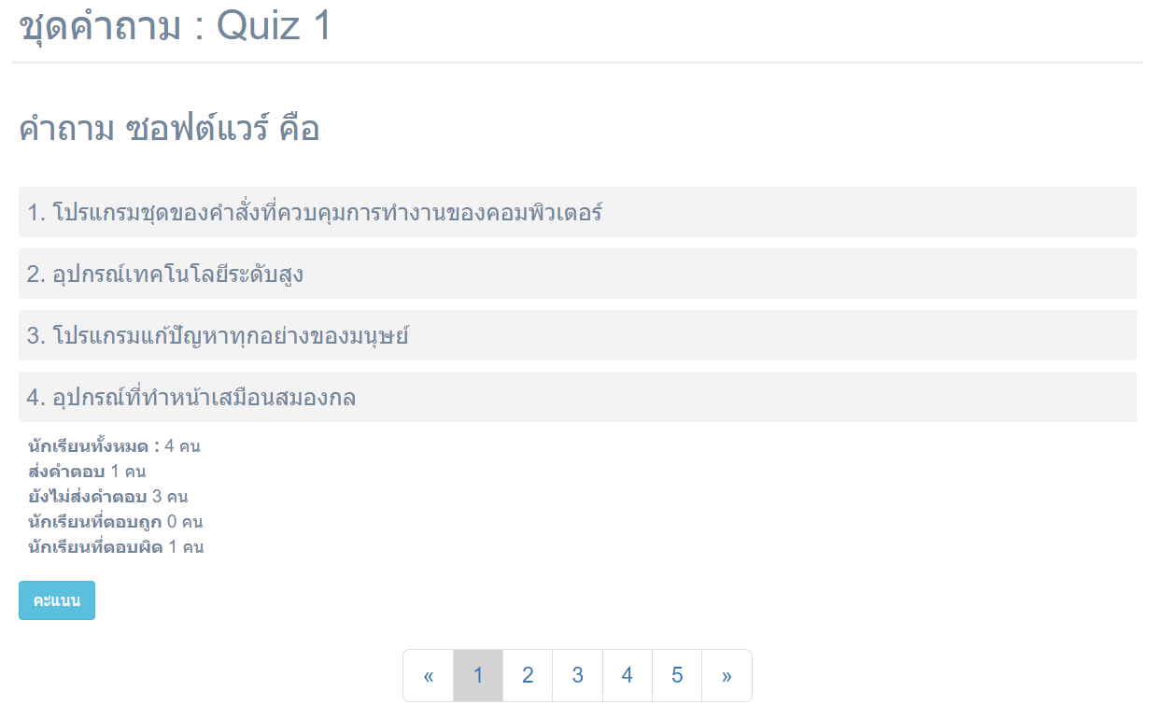
ส่วนแรก
clikcer@kmutnb
ปัญหา
ปัญหา
วัตถุประสงค์
วัตถุประสงค์
ออกแบบเดิม
ออกแบบใหม่

Slide 8
ส่วนแรก
clicker@kmutnb
ปัญหา
วัตถุประสงค์
ออกแบบเดิม
ออกแบบใหม่

Slide 9
ส่วนแรก
clicker@kmutnb
ปัญหา
วัตถุประสงค์
ออกแบบเดิม
ออกแบบใหม่

Slide 10
HARDWARE

Slide 11
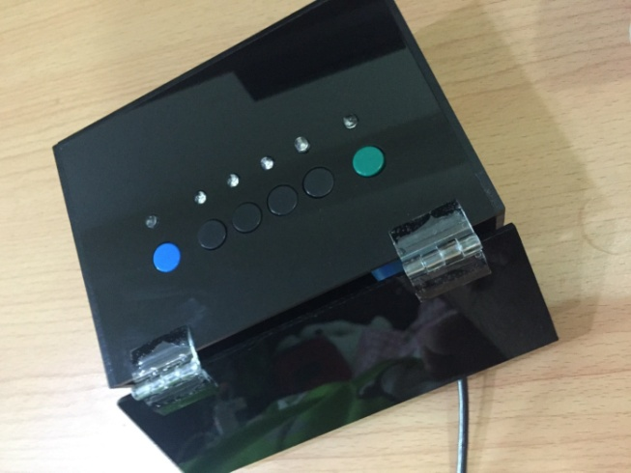
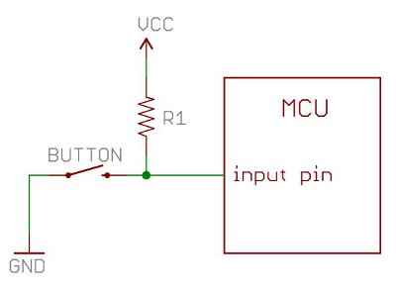
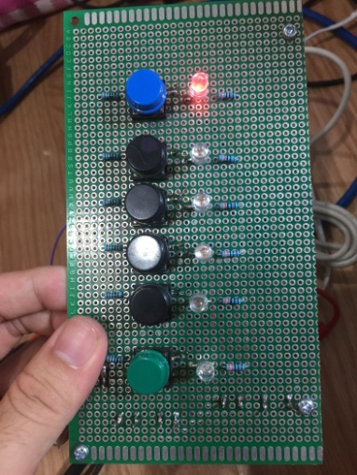
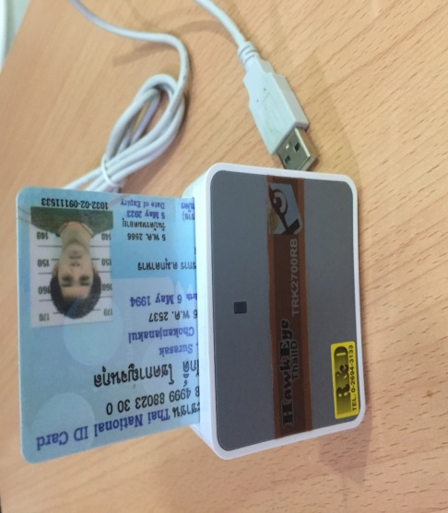
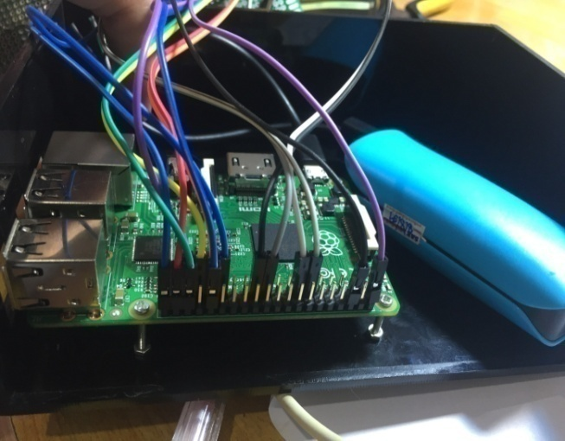
Hardware
clicker@kmutnb
Remote
Button
Raspberry pi
Smart card
START

Slide 12
Hardware
clicker@kmutnb
Remote
Button
Raspberry pi
Smart card
START

Slide 13
Hardware
clicker@kmutnb
Remote
Button
Raspberry pi
Smart card
START

Slide 14
Hardware
clicker@kmutnb
Remote
Button
Raspberry pi
Smart card
START

Slide 15
ระบบ Smart Classroom

Slide 16
ระบบ SmartClassroom
ก่อนเรียน
ในห้องเรียน
หลังเรียน
อาจารย์
นักเรียน
เช็คชื่อ
ทำแบบฝึกหัด
อาจารย์
นักเรียน
สร้างแบบฝึกหัด
ลงทะเบียน
ดูคะแนน
ดูคะแนน
ดูสถิติการเข้าเรียน
อาจารย์
นักเรียน
อาจารย์
นักเรียน
เปิดเช็คชื่อ
ส่งข้อมูลเช็คชื่อ
เปิดโจทย์
ส่งข้อมูลคำตอบ

Slide 17
อาจารย์
ก่อนเรียน
สร้างแบบฝึกหัด
ลงทะเบียน
ล็อคอิน
สร้างวิชา
สร้างแบบฝึกหัด
สร้างโจทย์,เฉลย
ลงทะเบียนเรียน
นักเรียน
ลงทะเบียน
ล็อคอิน
เลือกชั้นปีของวิชาที่จะลงทะเบียน
เลือกวิชาที่จะลงทะเบียน
ลงทะเบียนวิชานั้น

Slide 18
ก่อนเรียน (อาจารย์)

Slide 19
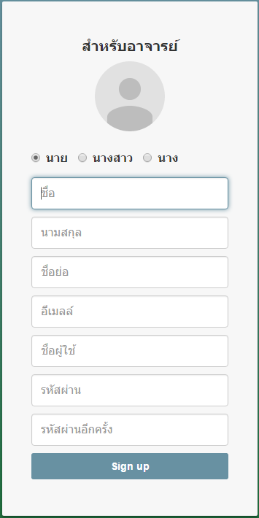
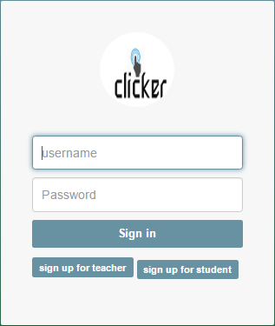
Software
clicker@kmutnb
User story
Teacher
Student
Demo
ก่อนเรียน
ในห้องเรียน
หลังเรียน
อาจารย์
ลงทะเบียนอาจารย์

Slide 20
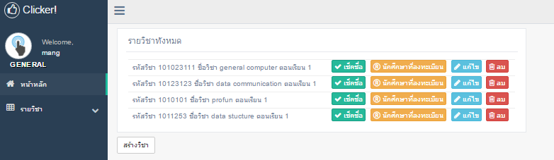
Software
clicker@kmutnb
User story
Teacher
Student
Demo
ก่อนเรียน
ในห้องเรียน
หลังเรียน
อาจารย์
ล็อกอิน

Slide 21
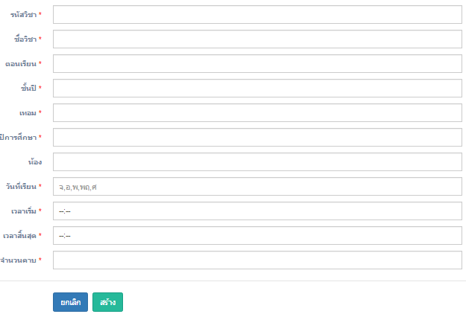
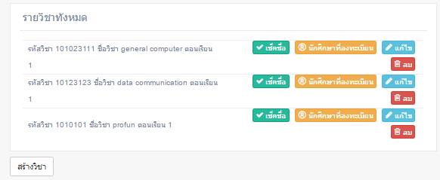
Software
clicker@kmutnb
User story
Teacher
Student
Demo
ก่อนเรียน
ในห้องเรียน
หลังเรียน
อาจารย์
สร้างวิชา

Slide 22
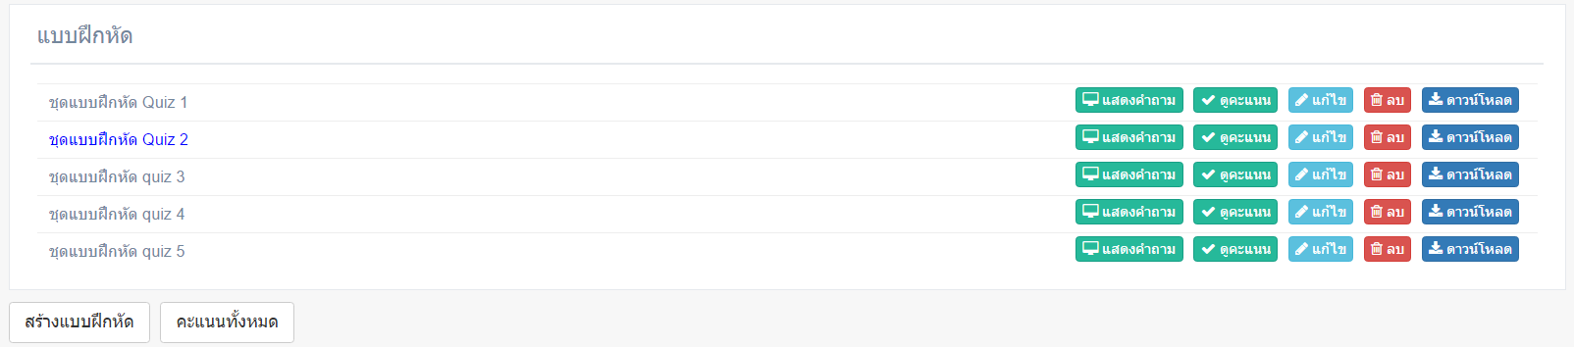
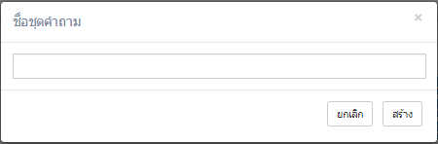
Software
clicker@kmutnb
User story
Teacher
Student
Demo
ก่อนเรียน
ในห้องเรียน
หลังเรียน
อาจารย์
สร้างแบบฝึกหัด

Slide 23
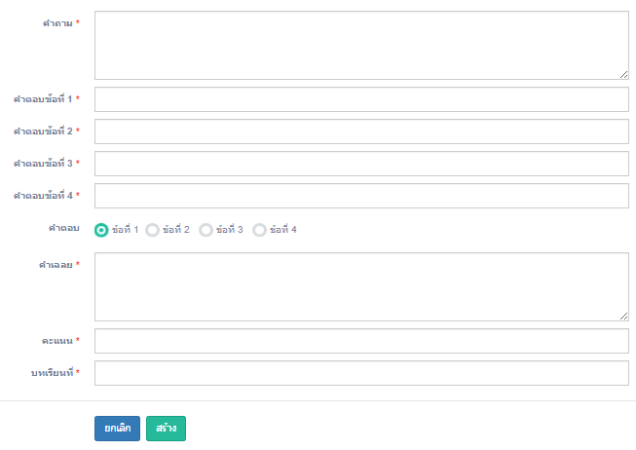
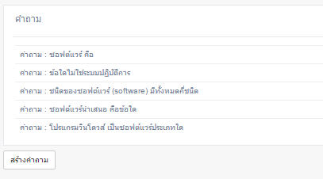
Software
clicker@kmutnb
User story
Teacher
Student
Demo
ก่อนเรียน
ในห้องเรียน
หลังเรียน
อาจารย์
สร้างคำถาม

Slide 24
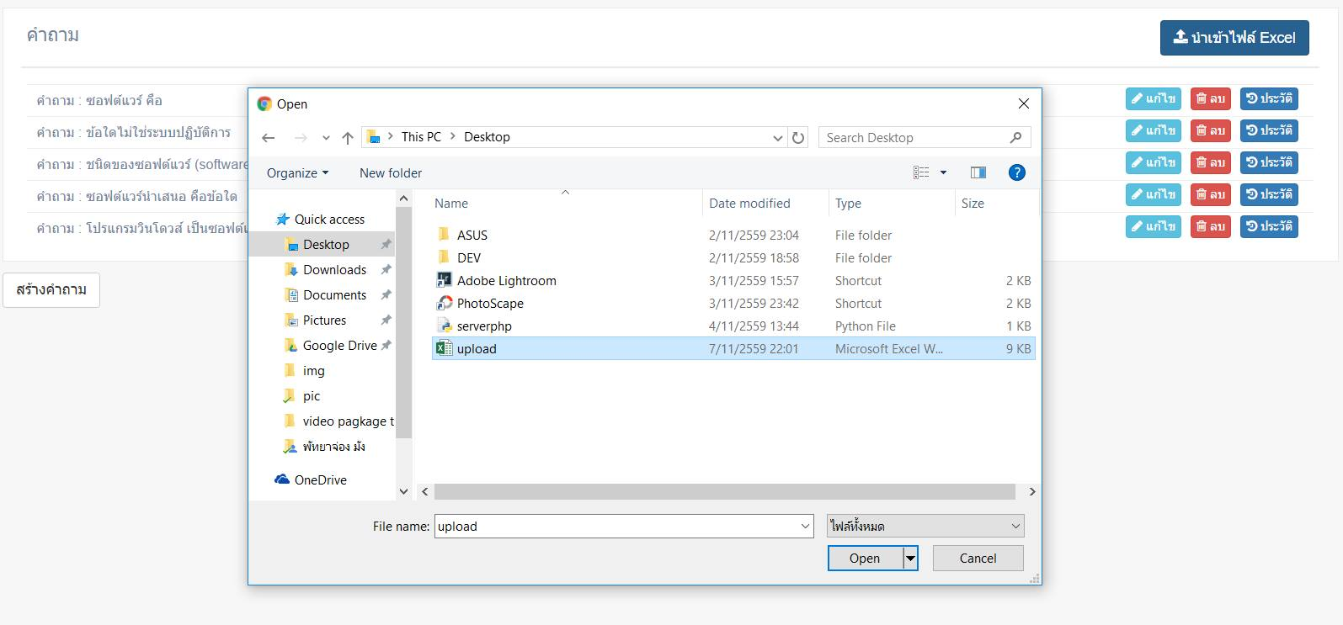
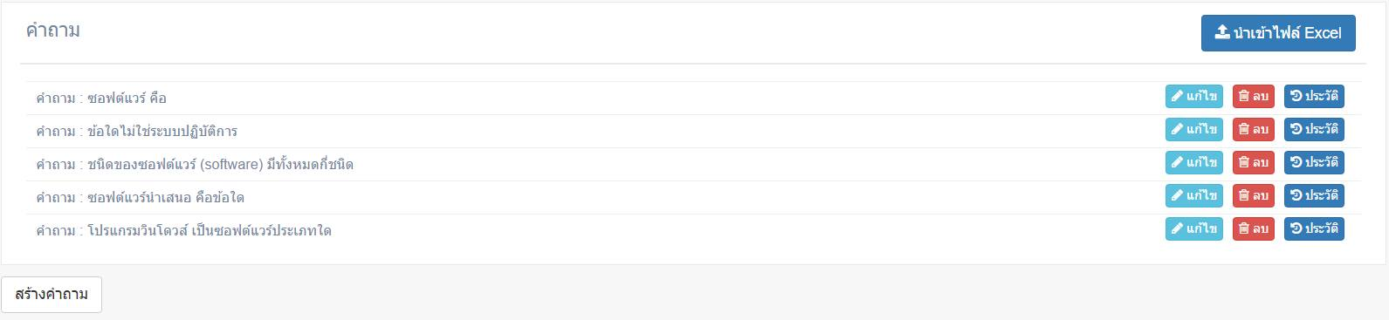
Software
clicker@kmutnb
User story
Teacher
Student
Demo
ก่อนเรียน
ในห้องเรียน
หลังเรียน
อาจารย์
นำเข้าแบบฝึกหัด

Slide 25
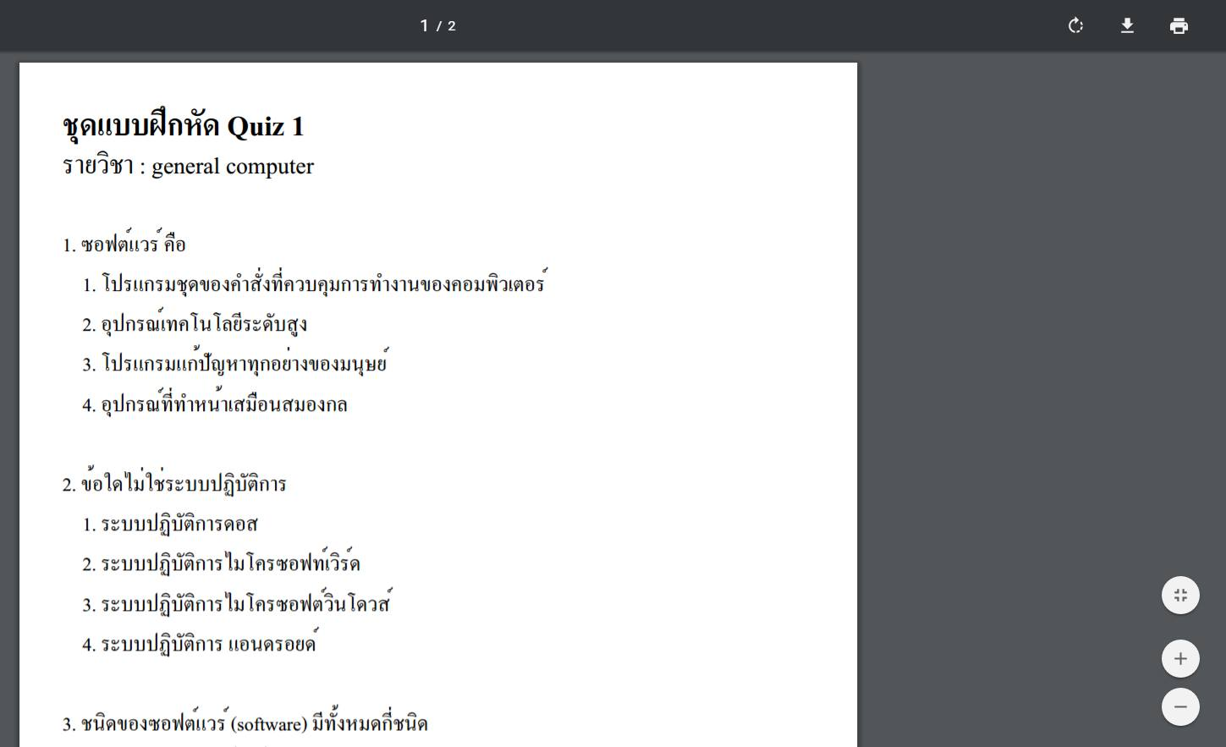
Software
clicker@kmutnb
User story
Teacher
Student
Demo
ก่อนเรียน
ในห้องเรียน
หลังเรียน
อาจารย์
บันทึกไฟล์แบบฝึกหัด ( PDF )

Slide 26
ก่อนเรียน (นักเรียน)

Slide 27
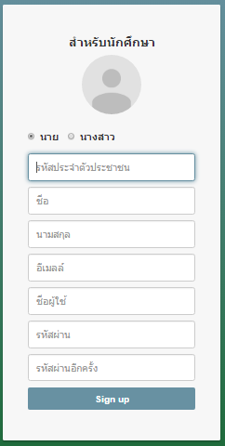
Software
clicker@kmutnb
User story
Teacher
Student
Demo
ก่อนเรียน
ในห้องเรียน
หลังเรียน
นักเรียน
ลงทะเบียน

Slide 28
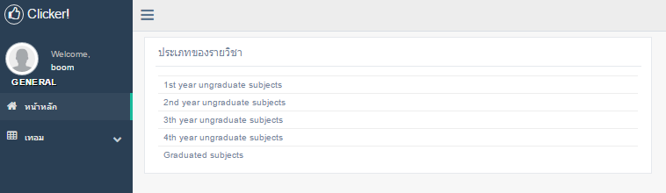
Software
clicker@kmutnb
User story
Teacher
Student
Demo
ก่อนเรียน
ในห้องเรียน
หลังเรียน
นักเรียน
ล็อกอิน

Slide 29
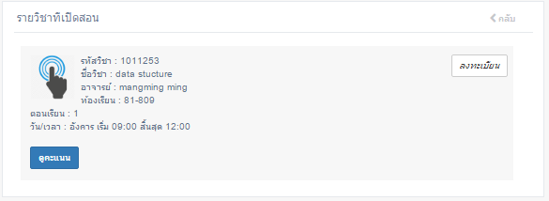
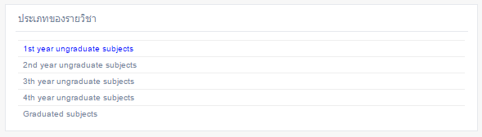
Software
clicker@kmutnb
User story
Teacher
Student
Demo
ก่อนเรียน
ในห้องเรียน
หลังเรียน
นักเรียน
นักเรียนลงทะเบียน

Slide 30
ในห้องเรียน (เช็คชื่อ)

Slide 31
อาจารย์
ในห้องเรียน
เช็คชื่อ
แจก Remote
เปิดเครื่องของอาจารย์และเข้าหน้าเว็บ
ล็อคอิน
กดปุ่มเช็คชื่อในวิชาที่ทำการสอน
บอกเลขเครื่องของอาจารย์
นักเรียน
เปิด
Remote
กดปุ่มอ่านบัตร
เลือกเลขเครื่องของอาจารย์
กดปุ่มส่งข้อมูล

Slide 32
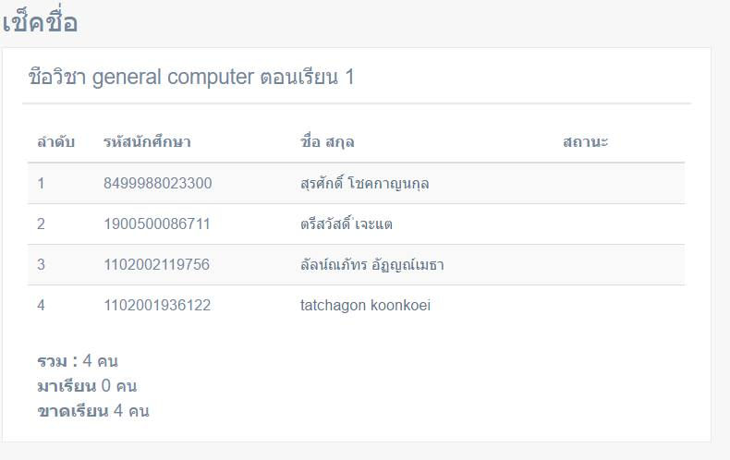
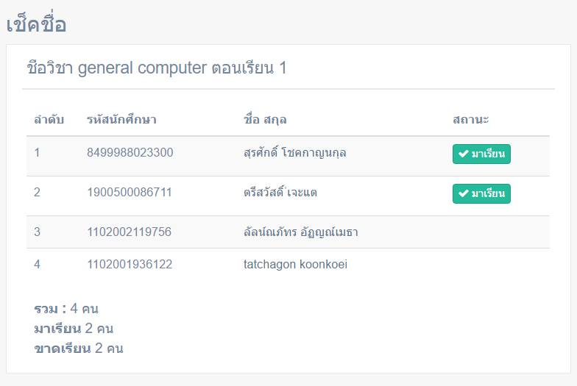
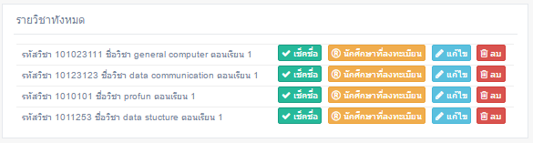
Software
clicker@kmutnb
User story
Teacher
Student
Demo
ก่อนเรียน
ในห้องเรียน
หลังเรียน
อาจารย์
เช็คชื่อ

Slide 33
Software
clicker@kmutnb
User story
Teacher
Student
Demo
ก่อนเรียน
ในห้องเรียน
หลังเรียน
นักเรียน
1
1
Button
เช็คชื่อ
LED
2
2
1.) กดปุ่มที่ 1 เพื่อทำการอ่านข้อมูลจากบัตร ( หากมีการเปลี่ยนบัตรให้ทำการกดปุ่มที่ 1 อีกครั้งเพื่อ อ่านข้อมูลบัตรที่ทำการเปลี่ยนเข้ามาใหม่ )
2.) เมื่ออ่านข้อมูลในบัตรสำเร็จไฟดวงที่ 1 จะกระพริบแล้วติดค้าง ( หากมีการเปลี่ยนบัตร ไฟดวงที่ 1 จากที่ติดค้างจะกระพริบอีกครั้งแล้ว ติดค้าง )
3.) เลือกเลขเครื่องของอาจารย์ โดยเลือกจากปุ่มที่ 2 – ปุ่มที่ 5เป็นเลขฐาน 2 ตัวอย่างเช่น กดปุ่มที่ 2และปุ่มที่ 5 ได้เป็นเลข 1001 เท่ากับ 9
4.) กดปุ่มที่ 6 เพื่อทำการส่งข้อมูล
5.)เมื่อส่งข้อมูลสำเร็จไฟดวงที่ 6 จะกระพริบแล้วดับไปแสดงว่าส่งข้อมูลเช็คชื่อเป็นที่เรียบร้อย ( หากไฟดวงที่ 6 ไม่กระพริบแล้วดับ ให้ทำข้อที่ 3 ซ้ำ )
3
3
4
4
5
5
6
6

Slide 34
Software
clicker@kmutnb
User story
Teacher
Student
Demo
ก่อนเรียน
ในห้องเรียน
หลังเรียน
นักเรียน
เช็คชื่อ
1
อ่านบัตร
1
Button
LED
2
A
2
3
B
3
4
C
4
5
D
5
6
ส่งข้อมูล
6

Slide 35
Software
clicker@kmutnb
User story
Teacher
Student
Demo
ก่อนเรียน
ในห้องเรียน
หลังเรียน
นักเรียน
เช็คชื่อ
1
อ่านบัตร
1
Button
LED
2
A
2
9 = 1001₂
3
B
3
4
C
4
5
D
5
6
ส่งข้อมูล
6

Slide 36
Software
clicker@kmutnb
User story
Teacher
Student
Demo
ก่อนเรียน
ในห้องเรียน
หลังเรียน
นักเรียน
เช็คชื่อ
1
อ่านบัตร
1
Button
LED
2
A
2
9 = 1001₂
3
B
3
4
C
4
5
D
5
6
ส่งข้อมูล
6

Slide 37
Software
clicker@kmutnb
User story
Teacher
Student
Demo
ก่อนเรียน
ในห้องเรียน
หลังเรียน
นักเรียน
เช็คชื่อ
1
อ่านบัตร
1
Button
LED
2
A
2
9 = 1001₂
3
B
3
4
C
4
5
D
5
6
ส่งข้อมูล
6

Slide 38
Software
clicker@kmutnb
User story
Teacher
Student
Demo
ก่อนเรียน
ในห้องเรียน
หลังเรียน
นักเรียน
เช็คชื่อ
1
อ่านบัตร
1
Button
LED
2
A
2
9 = 1001₂
3
B
3
4
C
4
5
D
5
6
ส่งข้อมูล
6

Slide 39
Software
clicker@kmutnb
User story
Teacher
Student
Demo
ก่อนเรียน
ในห้องเรียน
หลังเรียน
นักเรียน
เช็คชื่อ
1
อ่านบัตร
1
Button
LED
2
A
2
9 = 1001₂
3
B
3
4
C
4
5
D
5
6
ส่งข้อมูล
6

Slide 40
ในห้องเรียน (ทำแบบฝึกหัด)

Slide 41
อาจารย์
ในห้องเรียน
ทำแบบฝึกหัด
เลือกวิชาที่จะทำการทดสอบ
เลือกชุดแบบทดสอบที่จะทำการทดสอบ
เช็คว่านักเรียนส่งคำตอบครบแล้ว
เลื่อนไปข้อถัดไป
นักเรียน
เลือก คำตอบที่คิดว่าถูกต้อง
กดปุ่มส่งข้อมูล

Slide 42
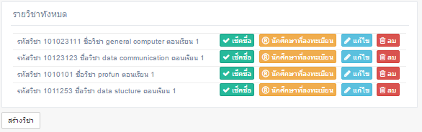
Software
clikcer@kmutnb
User story
Teacher
Student
Demo
ก่อนเรียน
ในห้องเรียน
หลังเรียน
อาจารย์
เปิดคำถาม

Slide 43
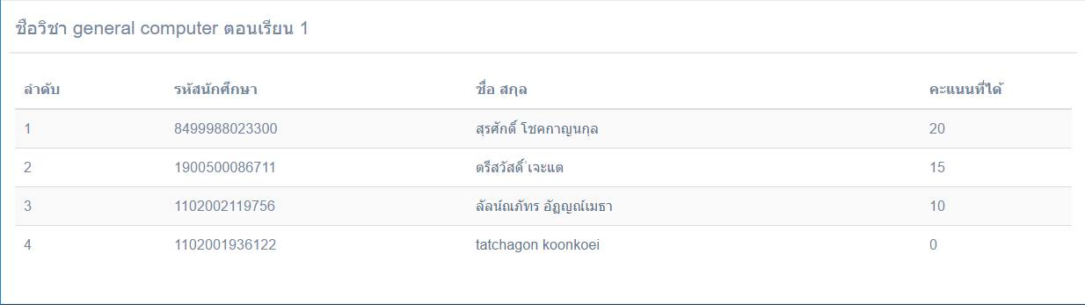
Software
clikcer@kmutnb
User story
Teacher
Student
Demo
ก่อนเรียน
ในห้องเรียน
หลังเรียน
อาจารย์
เปิดคำถาม

Slide 44
Software
clicker@kmutnb
User story
Teacher
Student
Demo
ก่อนเรียน
ในห้องเรียน
หลังเรียน
นักเรียน
เปิดคำถาม
1
อ่านบัตร
1
Button
LED
2
A
2
3
B
3
4
C
4
5
D
5
6
ส่งข้อมูล
6

Slide 45
Software
clicker@kmutnb
User story
Teacher
Student
Demo
ก่อนเรียน
ในห้องเรียน
หลังเรียน
นักเรียน
เปิดคำถาม
1
อ่านบัตร
1
Button
LED
2
A
2
3
B
3
4
C
4
5
D
5
6
ส่งข้อมูล
6

Slide 46
Software
clicker@kmutnb
User story
Teacher
Student
Demo
ก่อนเรียน
ในห้องเรียน
หลังเรียน
นักเรียน
เปิดคำถาม
1
อ่านบัตร
1
Button
LED
2
A
2
3
B
3
4
C
4
5
D
5
6
ส่งข้อมูล
6

Slide 47
Software
clicker@kmutnb
User story
Teacher
Student
Demo
ก่อนเรียน
ในห้องเรียน
หลังเรียน
นักเรียน
เปิดคำถาม
1
อ่านบัตร
1
Button
LED
2
A
2
3
B
3
4
C
4
5
D
5
6
ส่งข้อมูล
6

Slide 48
Software
clicker@kmutnb
User story
Teacher
Student
Demo
ก่อนเรียน
ในห้องเรียน
หลังเรียน
นักเรียน
เปิดคำถาม
1
อ่านบัตร
1
Button
LED
2
A
2
3
B
3
4
C
4
5
D
5
6
ส่งข้อมูล
6

Slide 49
หลังเรียน

Slide 50
อาจารย์
หลังเรียน
เลือกแบบฝึกหัดที่ต้องการดูคะแนน
เลือกข้อที่ต้องการดู
เลือกวิชาที่ต้องการดูคะแนน
เลือกชุดแบบฝึกหัดที่ต้องการดูคะแนน
ล็อคอิน
ดูคะแนน
เลือกดูคะแนน
แบบฝึกหัด
เลือกดูคะแนนทั้งหมด
เลือกที่รายชื่อนักเรียนที่มาเรียน
เลือกที่วิชาที่ต้องการดู
เลือกที่วันที่ที่ต้องการดู
ดูสถิติการเข้าเรียน
นักเรียน
ดูคะแนน
ล็อคอิน
เลือกชั้นปีของวิชาที่ต้องการดูคะแนน
เลือกวิชาที่ต้องการดูคะแนน
กดดูคะแนน

Slide 51
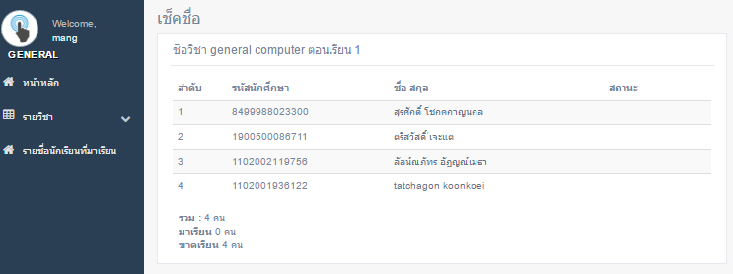
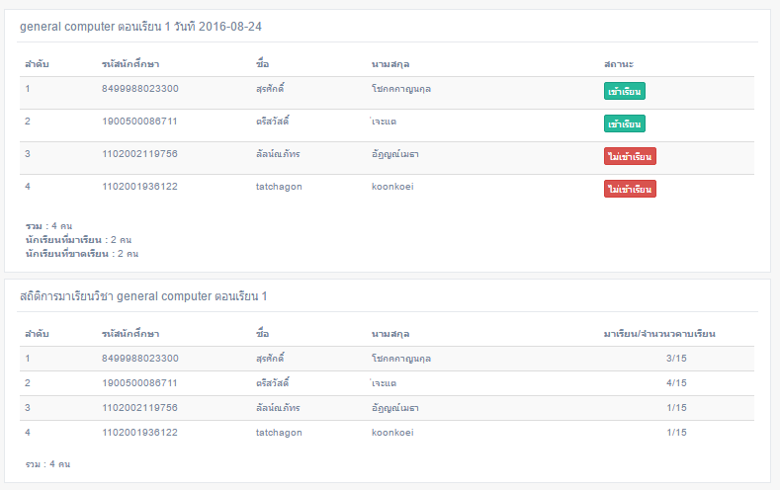
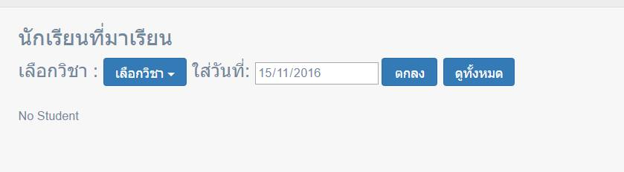
Software
clicker@kmutnb
User story
Teacher
Student
Demo
ก่อนเรียน
ในห้องเรียน
หลังเรียน
อาจารย์
ดูสถิติการมาเรียน

Slide 52
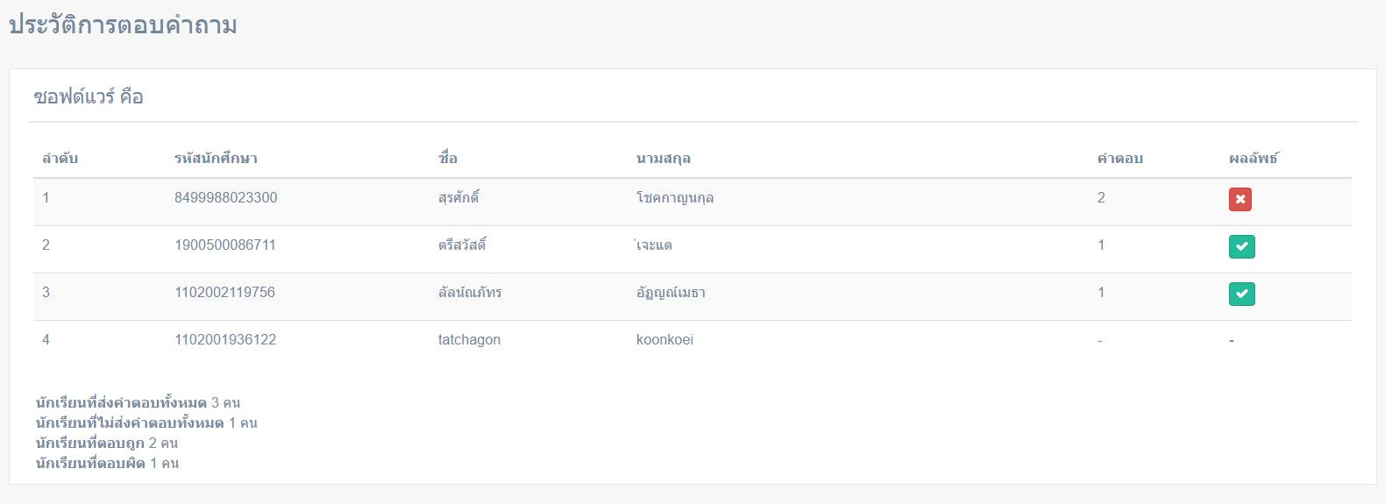
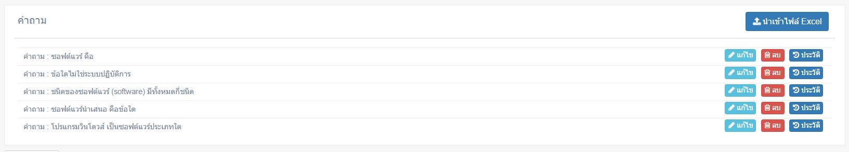
Software
clicker@kmutnb
User story
Teacher
Student
Demo
ก่อนเรียน
ในห้องเรียน
หลังเรียน
อาจารย์
ดูผลคำตอบของนักเรียนในข้อๆนั้น

Slide 53
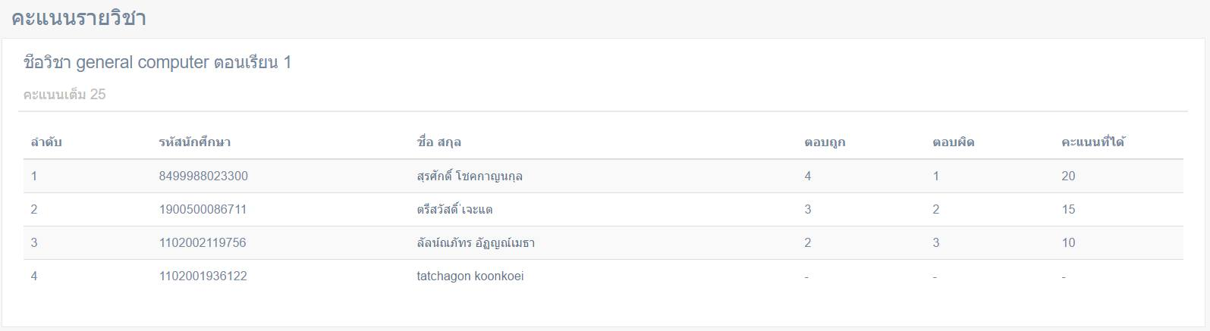
Software
clicker@kmutnb
User story
Teacher
Student
Demo
ก่อนเรียน
ในห้องเรียน
หลังเรียน
อาจารย์
ดูคะแนนในแบบฝึกหัดนั้นๆ

Slide 54
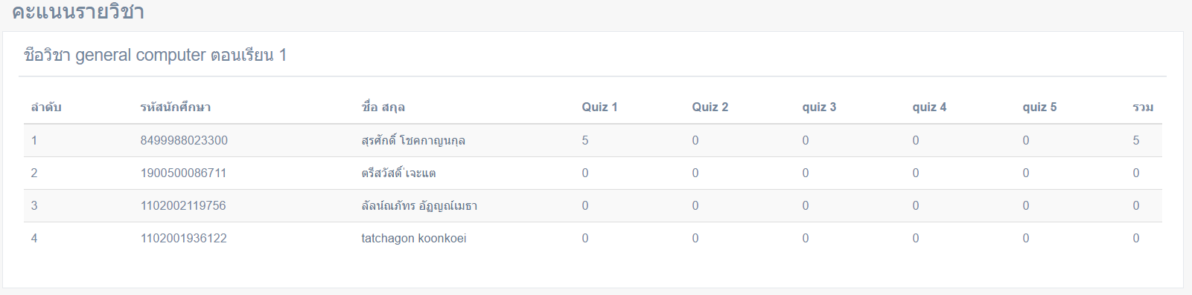
Software
clicker@kmutnb
User story
Teacher
Student
Demo
ก่อนเรียน
ในห้องเรียน
หลังเรียน
อาจารย์
ดูผลสรุปคะแนนทั้งหมด

Slide 55
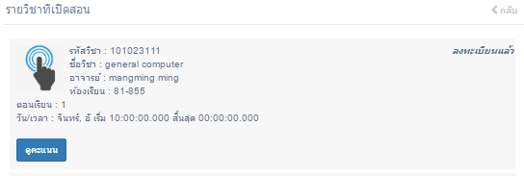
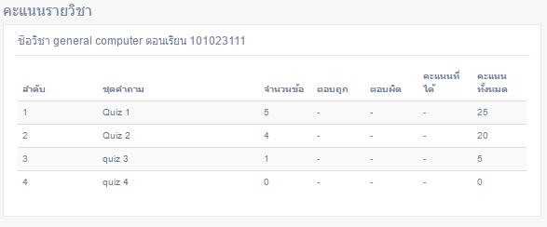
Software
clicker@kmutnb
User story
Teacher
Student
Demo
ก่อนเรียน
ในห้องเรียน
หลังเรียน
นักเรียน
ดูผลสรุปคะแนนทั้งหมด

Slide 56
Server Performance Test

Slide 57
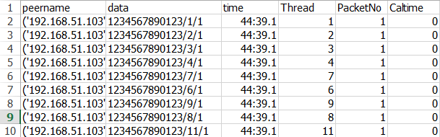
Server Performance Test
clicker@kmutnb
วิธีการทดสอบ
สร้าง Thread ขึ้นมาเป็นการสมมุติแทนจำนวนนักเรียนแต่ละคน
ที่กดปุ่มส่งคำตอบพร้อมกันทุกๆ 1 วินาที เป็นเวลา 60 วินาที
เพื่อบันทึกผลหาค่าเฉลี่ยเวลาที่ใช้ตั้งแต่เริ่มส่ง packet แรกจนถึง packet สุดท้าย และทำการเพิ่มจำนวนThreadและจำนวน packet/วินาที

Slide 58
Server Performance Test
clicker@kmutnb

Slide 59


Slide 60

ขอบคุณครับ

